Slide 1
UNIVERSIDADE FEDERAL DE PELOTAS Faculdade de Medicina Departamento de Medicina Social Curso de Especialização em Saúde da Família TURMA 9
Melhoria da atenção aos usuários com HAS e/ou DM na
UBS Caxingó, Corrente/PI
Especializando: Eddy Luis Labrada Kindelan
Orientador : Catiuscie Cabreira da Silva
Teresina, 2016
1

Slide 2
INTRODUÇÃO
Na fase inicial do curso ao detalhar a realidade de trabalho e identificar os principais agravos de saúde a hipertensão arterial sistêmica (HAS) e o diabetes mellitus (DM) tiveram focos especiais pois os dados não eram condizentes com o caderno de ações programáticas, ficando aquém do esperado, assim após discussão em equipe foi o foco escolhido.
Antes da intervenção: 153 (49,1%) usuários com HAS
43 (48,3%) usuários com DM

Slide 3
MUNICÍPIO DE CORRENTE/PI
População: 25.927 habitantes. (IBGE,2013 )
Agricultura e forte criação de gado Possui universidades públicas e privadas. Apresenta grande migração da população em busca de melhores condições de vida.
Serviços de saúde: 11 ESF / 01 CAPS /01 NASF / 01 hospital estadual/ 01 CEO / Serviço Móvel de Urgência /UPA em construção.

Slide 4
CORRENTE/PI
Corrente, localizada no extremo Sul do Piauí Figura: 1 Mapa Fonte: IBGE 2014

Slide 5
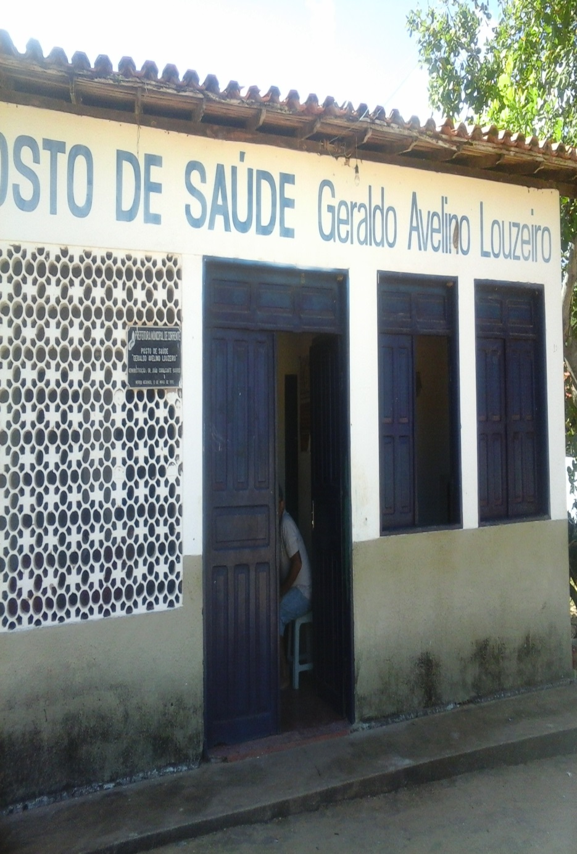
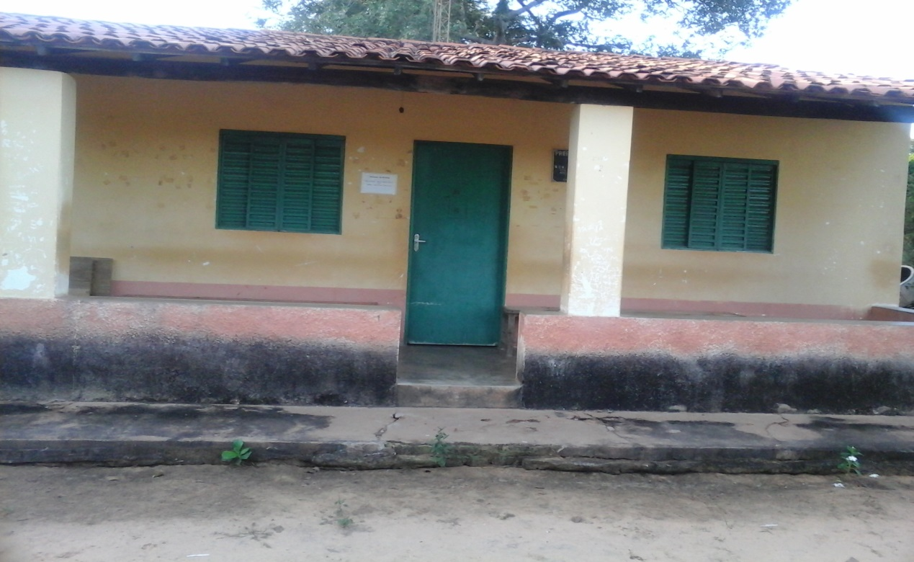
UBS Caxingó
ESF Caxingó
UBS Morro redondo

Slide 6
UBS CAXINGÓ
População: 1.551 pessoas
Composição equipe: 01 médico /01 enfermeira/01 odontólogo/ 04 agentes comunitários de saúde/ 01 técnica de enfermagem/01 aux. De saúde bucal
O trabalho é desenvolvido em duas estruturas físicas bem similares, sem acessibilidade, antigas e precisando de reformas.
6

Slide 7
ATENÇÃO À HAS E DM
Importância da ação programática
O trabalho na unidade desenvolvia-se com agendamentos regulares pelos ACS
Não havia uma atenção especial voltada para os usuários portadores de HAS e/ou DM com a sistematização do seu cuidado
7

Slide 8
Objetivo Geral
Melhorar a atenção aos Usuários com HAS e/ou DM, na UBS Caxingó/PI
8
Notes:
Objetivo 3: Melhorar a adesão de pessoas com HAS e à DM.

Slide 9
Objetivos específicos
Ampliar a cobertura a pessoas com HAS e/ou DM.
Melhorar a qualidade da atenção a pessoas com HAS e à DM.
Melhorar a adesão de pessoas com HAS e à DM.
Melhorar o registro das informações.
Mapear o risco para doença cardiovascular das pessoas com HAS e/ou DM
Promover a saúde a pessoas com HAS e à DM.

Slide 10
METODOLOGIA
Duração: 12 semanas
Público alvo: usuários com HAS e/ou DM maiores de 20 anos de idade pertencentes à área de abrangência da UBS.
Protocolo: Cadernos de atenção básica do Ministério da Saúde.
LOGÍSTICA
Ficha espelho ofertada pelo curso
Planilha de coleta de dados
10

Slide 11
METODOLOGIA
Ações nos 4 eixos
Monitoramento e avaliação
Engajamento público
Qualificação da prática clínica
Organização e gestão do serviço
.

Slide 12
Os profissionais foram capacitados antes e durante a intervenção com a discussão dos protocolos semanalmente.
Foram realizadas atividades educativas na rotina da unidade.
As buscas ativas foram realizadas semanalmente aos usuários faltosos e também entre aqueles que não comparecem a unidade com frequência.
Foram utilizados as fichas espelho e de risco cardiovascular em todos os atendimentos e estas foram posteriormente digitadas para tabulação dos dados.

Slide 13
Resultados
Objetivo 1. Ampliar a cobertura a pessoas com HAS e/ou DM.
Meta 1.1.Cadastrar 70% das pessoas com HAS no Programa de Atenção à HAS e à DM da UBS.
Mês 1: 84 pessoas
Mês 2: 133 pessoas
Mês 3: 231 pessoas
13

Slide 14
Resultados
Objetivo 1. Ampliar a cobertura a pessoas com HAS e/ou DM
Meta 1.2.Cadastrar 70% das pessoas com DM no Programa de Atenção à HAS e à DM da UBS.
Mês 1: 21 pessoas
Mês 2: 26 pessoas
Mês 3: 49 pessoas
14

Slide 15
Resultados
Objetivo 2: Ampliar a cobertura a pessoas com HAS e/ou DM
Meta 2.3:Realizar exame dos pés em 100% das pessoas com DM a cada três meses (com palpação dos pulsos tibial posterior e pedioso e medida da sensibilidade).
Mês 1: 19 pessoas
Mês 2: 24 pessoas
Mês 3: 47 pessoas
15

Slide 16
Resultados
Objetivo 2: Melhorar a qualidade da atenção a pessoas com HAS e à DM.
Meta 2.4: Garantir a 100% das pessoas com HAS a solicitação/realização de exames complementares em dia de acordo com o protocolo
Mês 1: 75 pessoas
Mês 2: 112 pessoas
Mês 3: 201 pessoas
16

Slide 17
Resultados
Objetivo 2: Melhorar a qualidade da atenção a pessoas com HAS e à DM
Meta 2.5: Garantir a 100% das pessoas com DM a solicitação/realização de exames complementares em dia de acordo com o protocolo
Mês 1: 20 pessoas
Mês 2: 25 pessoas
Mês 3: 48 pessoas
17

Slide 18
Resultados
Objetivo 2: Melhorar a qualidade da atenção a pessoas com HAS e à DM.
Meta 2.6: Priorizar a prescrição de medicamentos da farmácia popular para 100% das pessoas com HAS cadastradas na UBS.
MÊS 1 : 70 pessoas
MÊS 2 :104 pessoas
Mês 3 :183 pessoas

Slide 19
Resultados
Objetivo 2: Melhorar a qualidade da atenção a pessoas com HAS e à DM.
Meta 2.7: Priorizar a prescrição de medicamentos da farmácia popular para 100% das pessoas com DM cadastradas na UBS
MÊS 1 : 19 pessoas
MÊS 2 : 24 pessoas
MÊS 3 : 44 pessoas

Slide 20
Resultados
Objetivo 2. Melhorar a qualidade da atenção a pessoas com HAS e à DM
Meta 2.8.Realizar avaliação da necessidade de atendimento odontológico em 100% das pessoas com HAS
MÊS 1 : 71 pessoas
MÊS 2 120 pessoas
MÊS 3 :218 pessoas

Slide 21
Resultados
Objetivo 2: Melhorar a qualidade da atenção a pessoas com HAS e à DM.
Meta 2.9.Realizar avaliação da necessidade de atendimento odontológico em 100% das pessoas com DM
Mês 1 :19 pessoas
Mês 2: 24 pessoas
Mês 3 :47 pessoas

Slide 22
Resultados
Objetivo 4: Melhorar o registro das informações
Meta 4.1: Manter ficha de acompanhamento de 100% das pessoas com HAS
MÊS 1 : 83 pessoas
MÊS 2 : 132 pessoas
MÊS 3 : 230 pessoa

Slide 23
Resultados
Objetivo 5:Mapear o risco para doença cardiovascular das pessoas com HAS e/ou DM
Meta 51: Realizar estratificação do risco cardiovascular em 100% das pessoas com HAS
MÊS 1 84: pessoas
Mês 2 :130 pessoas
Mês 3 :226 pessoas

Slide 24
Resultados
Objetivo 6: Promover a saúde a pessoas com HAS e à DM
Meta 6.1: Garantir orientação nutricional a 100% das pessoas com HAS.
Mês 1 : 84 pessoas
Mês 2 ; 132 pessoas
Mês 3 : 230 pessoas

Slide 25
RESULTADOS COM 100% EM TODOS OS MESES DE INTERVENÇÃO
Meta 2.1 Realizar exame clínico apropriado em 100% das pessoas com HAS
Meta 2.2 Realizar exame clínico apropriado em 100% das pessoas com DM
Meta 3.1 Buscar 100% das pessoas com HAS faltosas às consultas na UBS conforme a periodicidade recomendada
Meta 3.2 Buscar 100% das pessoas com DM faltosas às consultas na UBS conforme a periodicidade recomendada
Meta 4.2 Manter ficha de acompanhamento de 100% das pessoas com DM
Meta 5.2 Realizar estratificação do risco cardiovascular em 100% das pessoas com DM

Slide 26
RESULTADOS COM 100% EM TODOS OS MESES DE INTERVENÇÃO
Meta 6.3 Garantir orientação em relação à prática regular de atividade física a 100% das pessoas com HAS
Meta 6.4 Garantir orientação em relação à prática regular de atividade física a 100% das pessoas com DM
Meta 6.5 Garantir orientação sobre os riscos do tabagismo a 100% das pessoas com HAS
Meta 6.6 Garantir orientação sobre os riscos do tabagismo a 100% das pessoas com DM
Meta 6.7 Garantir orientação sobre higiene bucal a 100% das pessoas com HAS
Meta 6.8 Garantir orientação sobre higiene bucal a 100% das pessoas com DM

Slide 27
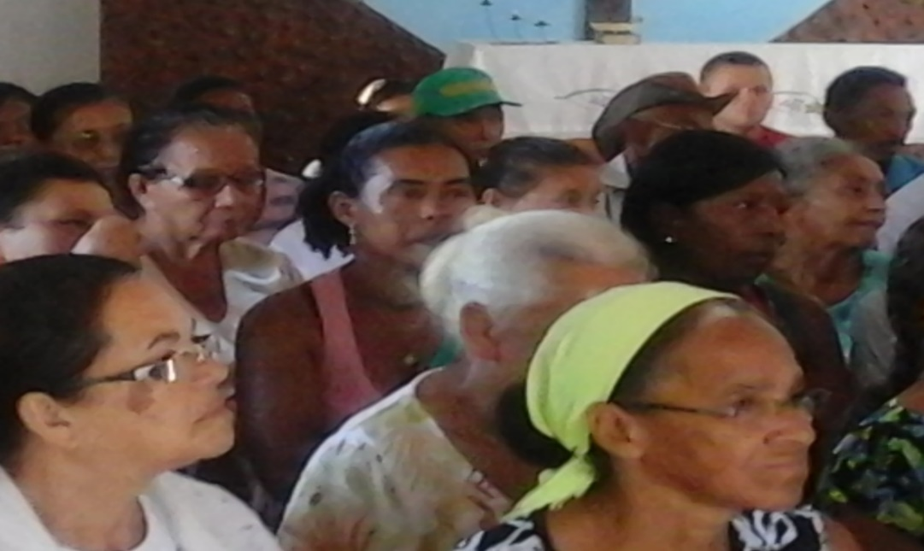
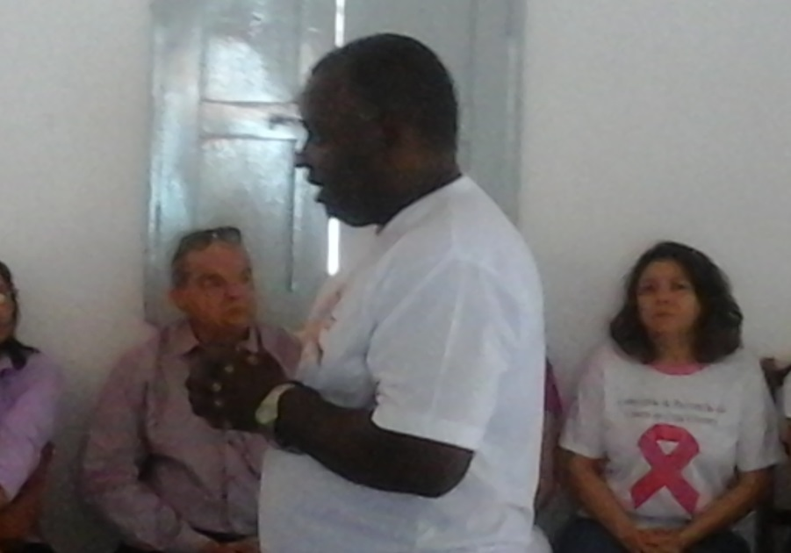
AÇÕES DE PREVENÇÃO E PROMOÇÃO EM SAÚDE

Slide 28
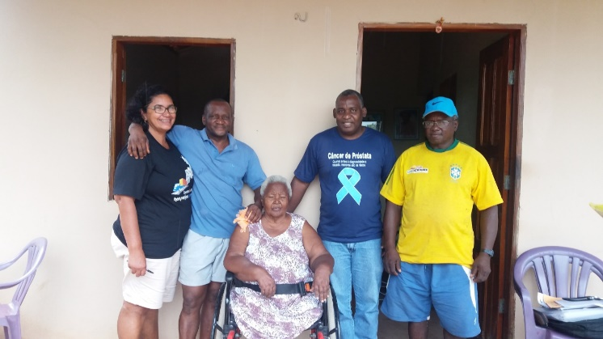
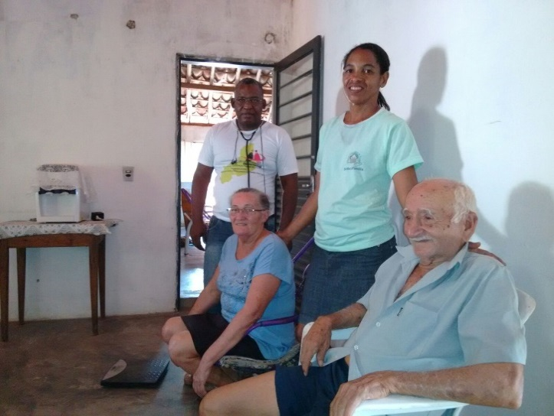
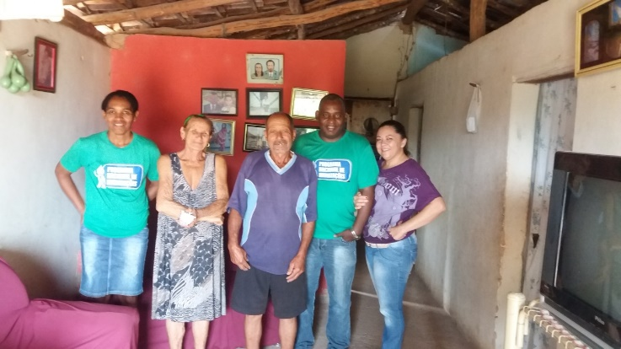
REGISTRO DE VISITAS DOMICILIARES

Slide 29
DISCUSSÃO
Importância para a comunidade:
Os usuários passaram a receber uma atendimento mais humanizado e sistematizado graças a intervenção
Melhora do acolhimento e o acompanhamento destes usuários
Melhoramos a qualidade do atendimento , com a classificação de risco dos hipertensos e diabéticos
Priorização dos atendimento ao público alvo.
29

Slide 30
DISCUSSÃO
Importância para a equipe:
Melhora do atendimento ao revisar o conhecimento e seguir os protocolos, bem como reunindo-se para discutir sobre as dificuldades e encontrar soluções.
Importância para o serviço:
Melhoria da organização do serviço e contamos com o apoio dos gestores, ainda há muito a ser melhorado, mas a ponte para a discussão foi construída .
30

Slide 31
Reflexão crítica sobre meu processo de aprendizagem
Todo o aprendizado no curso foi relevante, a aquisição de novos conhecimentos foram partilhados com a equipe somou-se para evolução de todos como melhores profissionais.
A intervenção possibilitou um olhar diferenciado para a população e a tentativa de modificar os modos e estilo de vida da mesma
Encontrei dificuldades, a barreira da língua foi superada graças ao estudo e apoio dos colegas, o ambiente virtual e acesso precário a internet dificultaram o andamento do curso.
31

Slide 32
Reflexão crítica sobre meu processo de aprendizagem
A rotina de trabalho e o cumprimento de prazos criaram grande angústia, em alguns momentos que quase levaram a desistência, no entanto o desejo de continuar no Brasil, o apoio de amigos, família e das orientadoras, Linda Cristina e Catiuscie fizeram com chegasse até aqui.
Foi muito gratificante cursar a especialização, mesmo com as dificuldades, muito aprendi no Brasil, e grande alegria sinto em como médico poder fazer a diferença na comunidade onde atuo.

Slide 33
Referências
BRASIL. Ministério da Saúde. INCA. Dados sobre câncer do colo do útero. 2008 Disponível em: <http://www.inca.org.br>, Acessado em: 10 fev 2009.
BRASIL. Ministério da Saúde. Normas e Manual Técnico Caderno de Atenção Básica nº 37. Hipertensão Arterial Sistêmica. MS. Brasília - DF 2013.
BRASIL. Ministério da Saúde. Normas e Manual Técnico Caderno de Atenção Básica. Diabetes Mellitus nª 36. MS. Brasília - DF 2013.
Censo Populacional 2013 Censo Populacional 2013. Instituto Brasileiro de Geografia e Estatística (IBGE) (29 de agosto de 2013). Página visitada em 23 de setembro de 2013.
MINISTÉRIO DA SAÚDE. Secretaria de Atenção à Saúde. Departamento de Atenção Básica. DIABETES MELLITUS. Cadernos de Atenção Básica - n.º 16. Série A. Normas e Manuais Técnicos. Brasília – DF. 2006.
MINISTÉRIO DA SAÚDE. Cadernos de Atenção Básica Nº 33.Saúde da Criança: Crescimento e Desenvolvimrnto.Brasilia´DF.2012.

Slide 34
OBRIGADO!
34

